Slide 1

연구실 주간 보고
2020년 11월 13일
주제
서지원

Slide 2
# 목차
INDEX
LAST WEEK PLAN
1
지난 주 계획
PROGRESS
& RESULT
2
진행 사항
& 결과
PLOBLEMS
3
애로사항
NEXT WEEK PLAN
4
다음 주 계획
LAST WEEK PRESENTATION
5
지난 주 발표 자료

Slide 3
# 지난 주 계획
LAST WEEK
PLAN
레이아웃 설계

Slide 4
# 진행사항 & 결과
PROGRESS
& RESULT
그래프 수정(진행중) - 주기 별 이벤트 작동
복사 본에 수정해야할 목록들 작업(진행중)

Slide 5
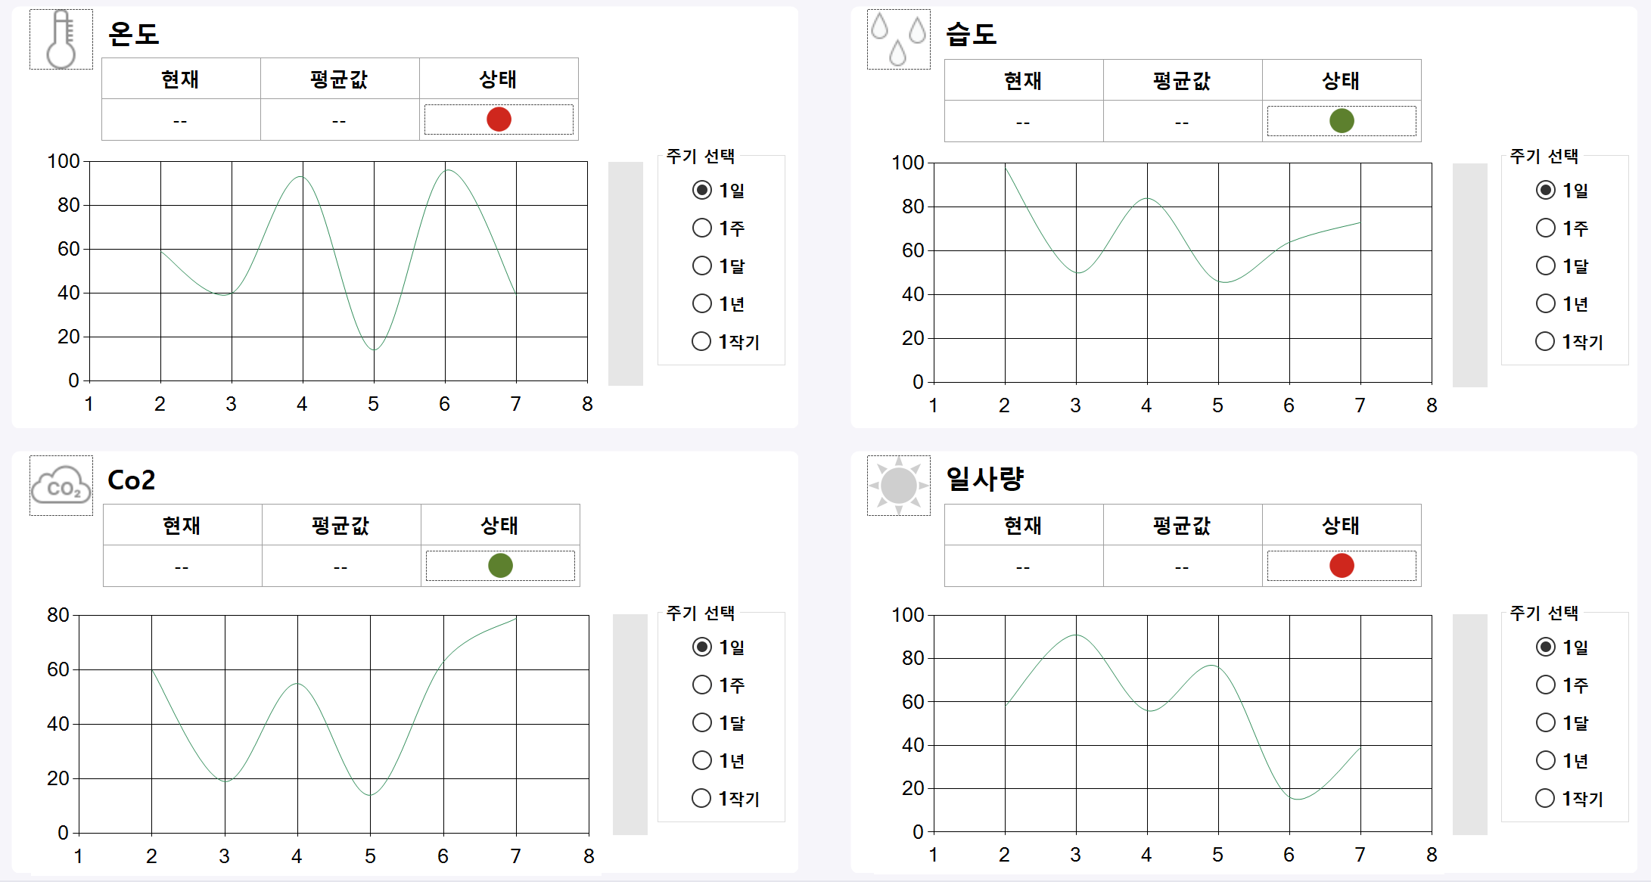
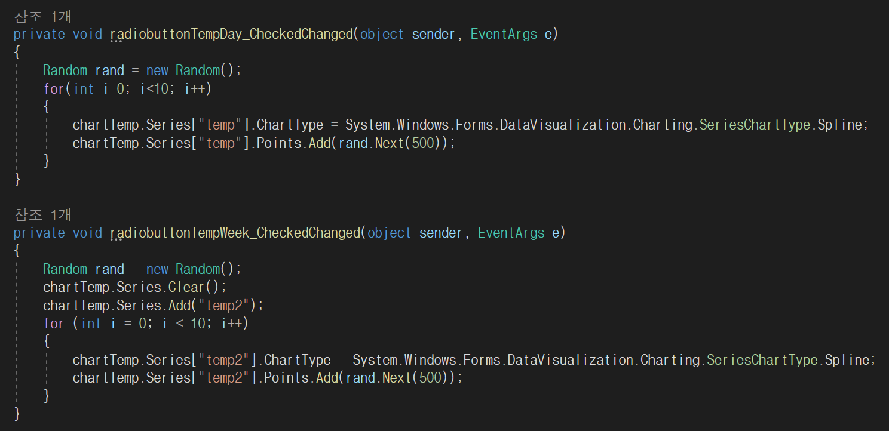
# 상세 내용
DETAIL
- 하우스 내부와 재배기 내부 그래프 버튼 작업
- System.ArgumentException ‘이름이 ‘temp’인 차트 요소를 ‘SeriesCollection’에서 찾을 수 없습니다.’

Slide 6
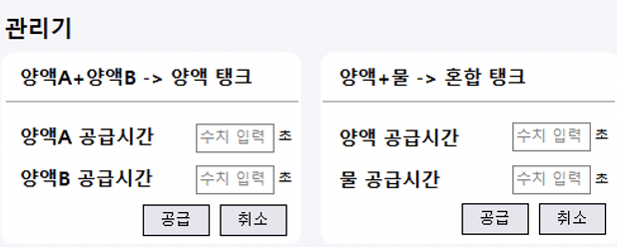
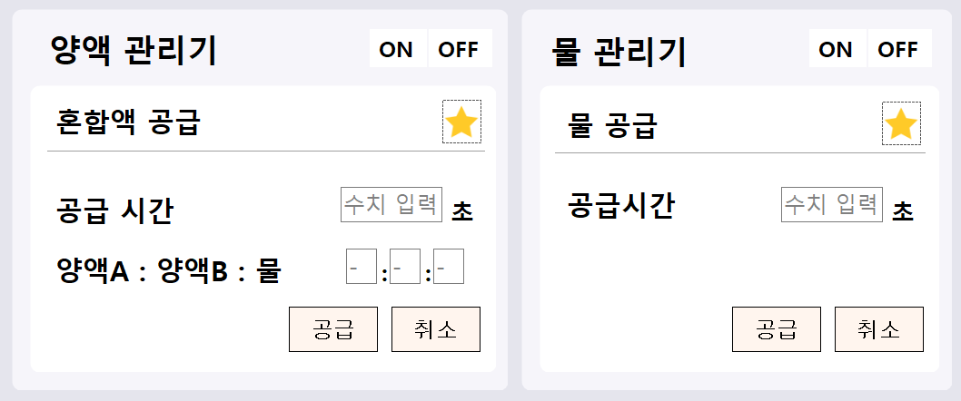
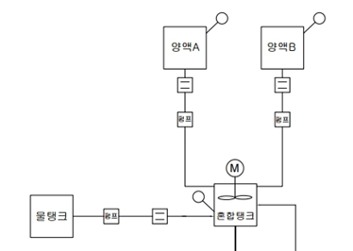
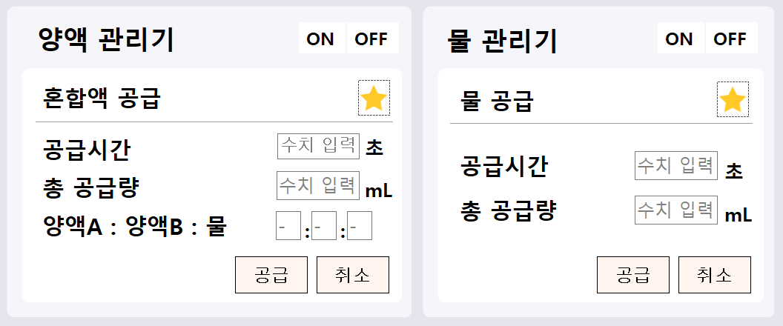
# 상세 내용
DETAIL
- Aguni 측에서 사용한 자료
관리기 시간기능 보존하고 공급량 설정하여 투과할 수 있도록 수정중 -> 물탱크가 따로 되어있어서 관리기 수정필요(복사 본에 작업중)

Slide 7
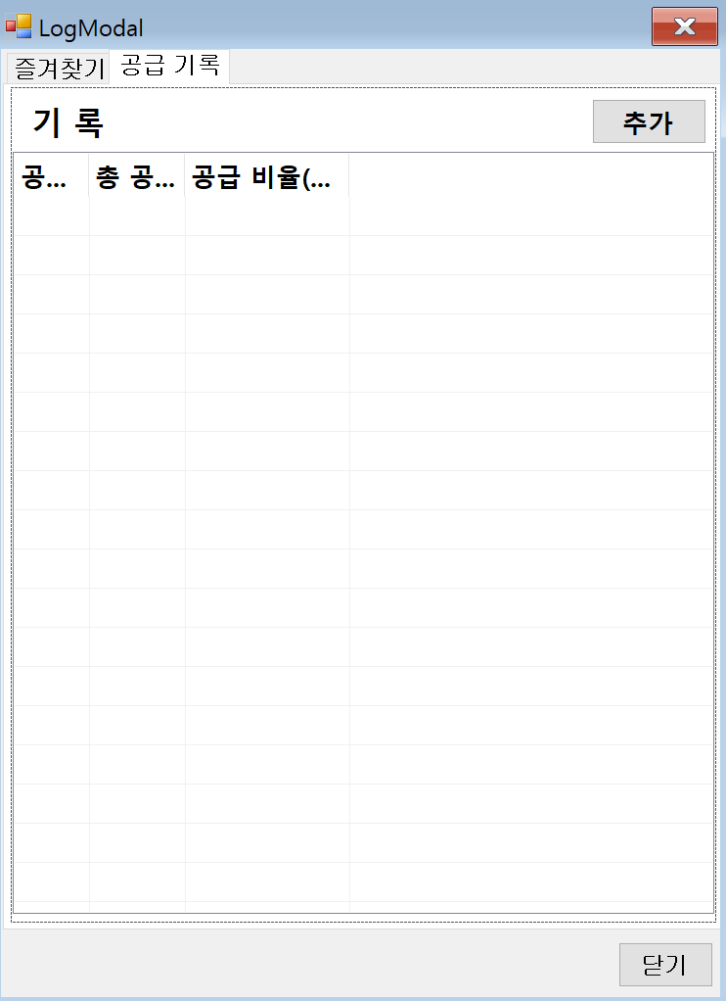
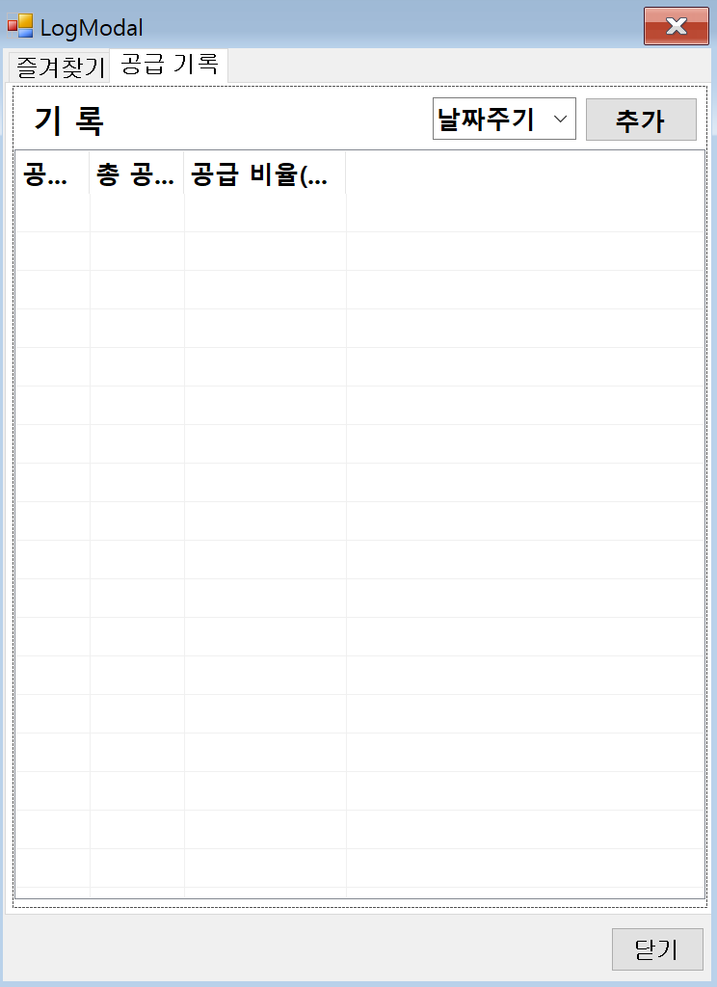
# 상세 내용
DETAIL
누적공급량 일단위, 월단위 등 확인을 위해 Combobox 추가
(복사 본에 작업중)

Slide 8
# 애로사항
PROBLEMS
차트 요소를 ‘SeriesCollection’에서 찾을 수 없음

Slide 9
# 다음 주 계획
NEXT WEEK
PLAN
그래프 temp 요소 찾아서 해결
수정 목록 참고하여 작업

Slide 10
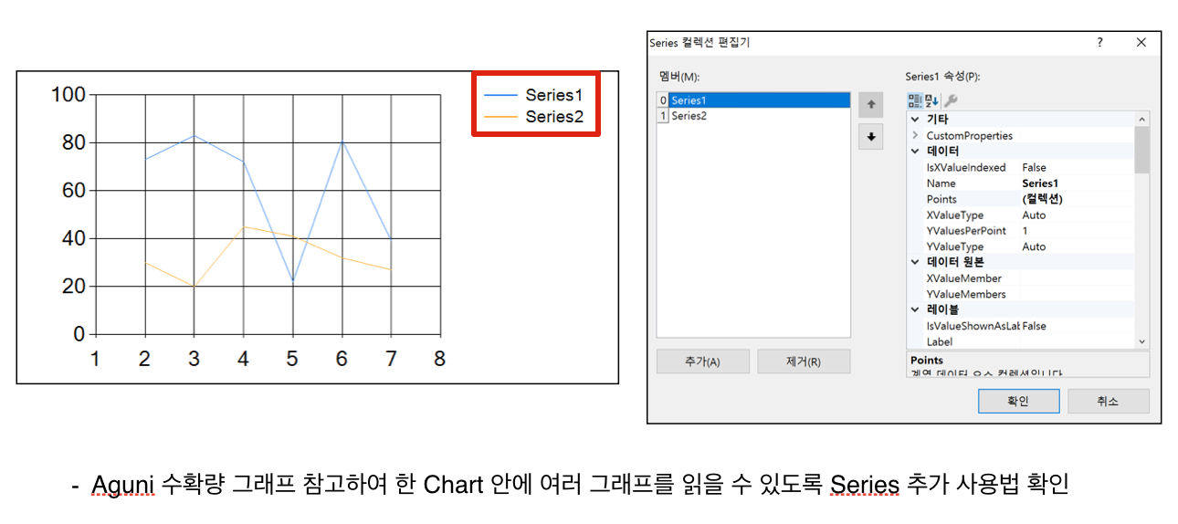
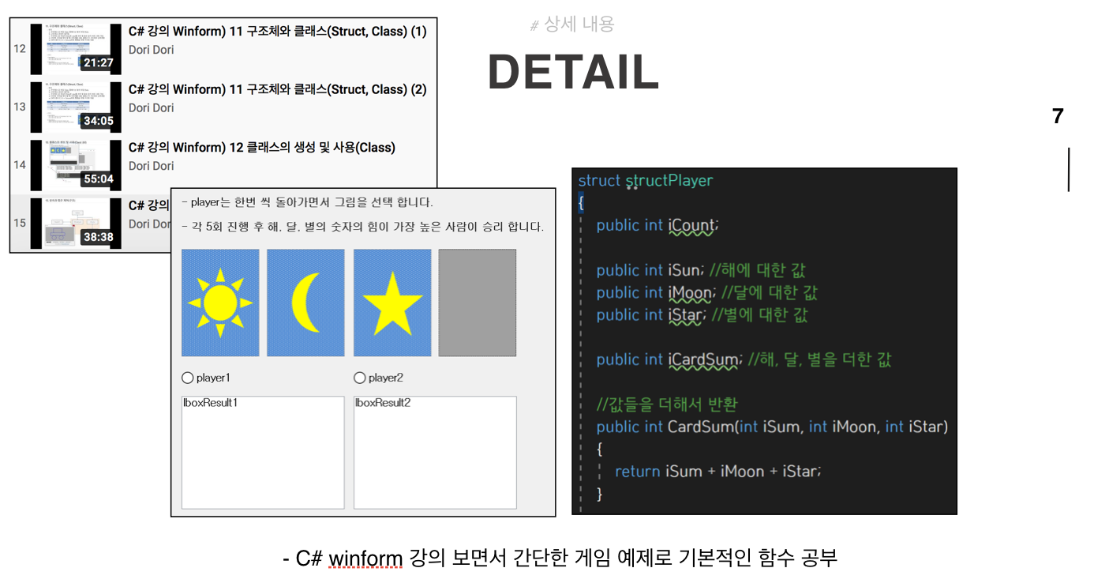
# 지난 주 발표 자료
LAST WEEK PRESENTAION

Slide 11
THANK YOU

